Slide 1
SAĞLAM BEBEK, ÇOCUK VE ERGEN BAKIMI
12.11.2019
ARŞ. GÖR. DR. CUMA ALİ ZOBA
KTÜ Aile Hekimliği Anabilim Dalı

Slide 2
Sunum Planı
Yenidoğan muayenesi
Yenidoğanın fizyolojik özellikleri
Yenidoğanın taburculuğu
Yenidoğan taramaları
İlk hafta içinde yenidoğan izlemi
D vitamini desteği
15. gün, 41. gün ve 2. ay izlemi
Gelişimsel kalça displazisi
3. ve 4. ay izlemi
6., 9. ve 12. ay izlemi
1-3 yaş izlemi
3-6 yaş izlemi
7-9 yaş izlemi
10-21 yaş izlemi
Özet
Kaynaklar

Slide 3
Amaç
Sağlam bebek, çocuk ve ergen bakımı hakkında bilgi vermek.

Slide 4
Hedefler
Yenidoğana yaklaşım basamaklarını ve normal fizik muayene bulgularını sayabilmek.
Yenidoğan taramalarını sayabilmek.
Demir ve D vitamini tedavileri başlama ilkelerini sayabilmek.
Gelişimsel kalça displazisi muayene bulgularını sayabilmek.
Sağlam çocuk ve ergenlerde rutin sağlık muayenesi basamaklarını sayabilmek.

Slide 5

Olgu-1
4 aylık erkek bebek, gebeliğin 37. haftasında normal vajinal yol ile doğmuş, doğum ağırlığı 3200 gr, gebelik süresince ve doğumda bir komplikasyon olmamış, aktif şikayeti yok, 4. ay izlemi için aile sağlığı merkezine getirildi.

Slide 6
Doğumun Hemen Sonrası
1. ve 5. dakikada Apgar değerlendirmesi yapılır.
Bebek stabilize ise:
  Bebeğin göbek ve göz bakımını yapılır.
  1 mg IM K vitamini uygulanır.
  Bebeğin baş çevresi ve boyu ölçülür, vücut ağırlığı tartılır.
  Bebeğin doğuştan anomalisi olup olmadığı değerlendirilir.
  Bebeğin solunumu, cilt rengi, hareketleri, tonusu, refleksleri değerlendirilir.
  Bebeğin ısı kaybını önlemek için giydirilir.
  En kısa sürede anne sütü alması için anneyle teması ve emzirilmesi sağlanır.

Slide 7
Yenidoğan Fizyolojik Özellikleri-1
Normal solunum sayısı 40-60/dk
Kalp hızı 120-160 atım/dk
Normal yenidoğanın vücut ağırlığı 2500-4000 gr aralığındadır.
  Doğum sonrası ilk 3-5 gün içinde %5-10 ağırlık kaybı normaldir.
  7-10 gün sonunda kaybedilen ağırlık geri kazanılır.
  Daha sonra günde ortalama 20-30 gr vücut ağılığında artış beklenir.

Slide 8
Yenidoğan Fizyolojik Özellikleri-2
Normal yenidoğanın boyu ortalama 48-52 cm uzunluğundadır.
  İlk ay yaklaşık 2.5-3.5 cm boy artışı beklenir.
Baş çevresi 33-37 cm’dir
Ön fontanel 2-3 cm genişlikte, 3-4 cm uzunluktadır. Ortalama 1 yaşında ön fontanel kapanır. Üç aydan önce kapanması patolojiktir.
Arka fontanel 1-2 cm kadardır, doğumda kapalı olabilir veya 6-8 haftada kapanır.

Slide 9
Yenidoğan Fizyolojik Özellikleri-3
Günde ortalama 12-18 saat uyur, uyku paterni değişkenlik gösterebilir.
İlk idrar çıkışı 12-24 saat içinde olmalıdır.
İlk dışkılama doğumdan sonraki 48 saat içinde olmalıdır. Dışkının rengi koyu yeşil veya siyahdır.

Slide 10
Yenidoğanın Taburculuğu-1
Doğum şekline göre anne ve bebek; normal vajinal doğumdan sonra 24 saat ve sezaryen doğumdan sonra 48 saat hastanede kalmalıdır. Taburculuk öncesi mutlaka:
Bebeğin klinik seyri ve fizik muayenesi değerlendirilmeli
12 saattir vital bulgularının normal sınırlarda ve stabil olduğu kaydedilmeli
Düzenli olarak idrar yaptığı ve en az bir mekonyum çıkışının olduğu gözlenmeli
En az 2 ardışık başarılı emzirmenin yapılmış olduğu gözlenmeli
Yenidoğan taraması için topuk kanı alınmalı

Slide 11
Yenidoğanın Taburculuğu-2
Hepatit B aşısı yapılmalı ve aileye aşı kartı düzenlenerek verilmeli
Bebeğin sarılık taraması ve risk durumuna göre izlem planı yapılmalı
İşitme taraması yapılmış ya da planlanmış olmalı
Bebeğin görmesi değerlendirilmeli
Gelişimsel kalça displazisi (GKD) risk faktörleri açısından değerlendirilmeli, risk faktörleri var ise kalça ultrasonografi randevusu alınmalı
Aileye doğum raporunu hazırlanıp verilmeli
Bebeğin doğumdan sonraki ilk hafta içinde Aile Hekimine başvurması söylenmeli

Slide 12
Yenidoğanın Taburculuğu-3
Annenin bebek bakımı hakkında yeterli bilgi ve deneyime sahip olup olmadığı değerlendirilmeli
Anneye:
  Emzirme,
  Göbek bakımı,
  El yıkama,
  Doktora hemen başvurmayı gerektiren durumlar (ateş, iyi emmeme, kusma, ishal, sarılık, uykuya meyil, vs)
  Kazalardan korunma,
  Aile planlaması hakkında danışmanlık verilmeli

Slide 13
Yenidoğan Taramaları-1
Her bebekten, 48 saat oral beslenmenin ardından topuk kanı örneği alınmalı
  Ancak taramanın atlanmaması için taburculuk öncesi son anda topuk kanı örneği alınmaktadır.
  Eğer bu örnek bebek yeterince oral beslenmeden alınmış ise aileye ilk hafta içinde aile hekimlerine başvurarak yeni topuk kanı örneği aldırması gerektiği söylenmelidir.
Aile hekimliğine gelen her yenidoğan, daha önce hastanede topuk kanı alınıp alınmadığı, alındı ise ne zaman alındığı ve kan alımı öncesi bebeğin beslenip beslenmediği yönünden ayrıntılı olarak sorgulanmalı

Slide 14
Yenidoğan Taramaları-2
Topuk kanı alınmadıysa veya topuk kanı 48 saat emzirilme beklenmeden alındıysa mutlaka bir defaya mahsus kan örneği alınmalı
Test sonucu “şüpheli” çıkmış ise şüpheli olan test için “tekrar numune” alınmalı
Yenidoğan tarama programı kapsamında:
  Konjenital Hipotiroidi
  Fenilketonüri
  Biotinidaz Eksikliği
  Kistik Fibrozis bulunmaktadır.

Slide 15
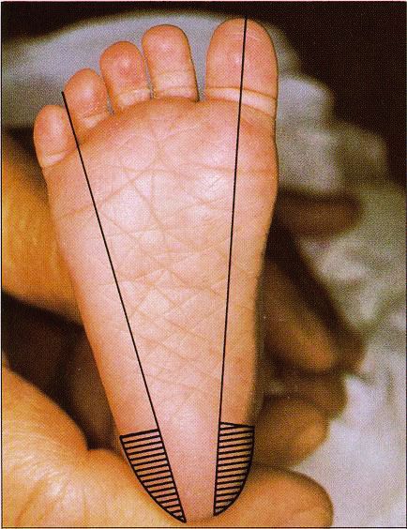
Yenidoğan Taramaları-3
Numune alımı için kullanılacak Guthrie kağıdı üzerinde bulunan form tam olarak doldurulmalı
Bebeklerin topuğunun plantar yüzünün medial veya lateral kısımları kullanılmalı
Her bebek için tek bir steril lanset kullanılarak yapılmalı, ilk kan damlası silinmeli
Kan alımı sırasında, kan alma kağıdı bastırılmamalı veya topuk sıkılmamalı (hemolizi önlemek için)

Slide 16
Yenidoğan Sarılığı-1
Sağlıklı, zamanında doğmuş bebeklerin % 60’ında, erken doğan bebeklerin % 80’inde sarılık görülür.
Yenidoğan bebeklerde görülen sarılığın çoğu fizyolojik sarılıktır.
Postnatal ilk 24 saat içinde görülen sarılık her zaman patolojiktir.
Sarılıklı bebekte letarji, emmede bozulma, vücut ısının düzensizliği eşlik eden enfeksiyonu akla getirmektedir. Mümkünse bilirubin değeri ölçülmeli veya bir üst basamağa sevk edilmelidir.

Slide 17
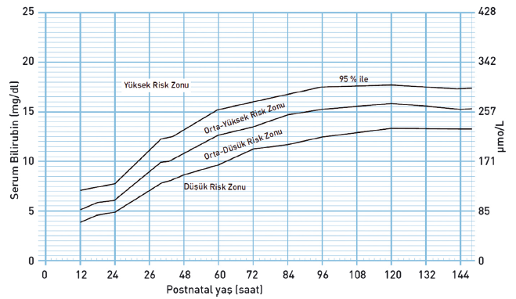
Yenidoğan Sarılığı-2
Yenidoğanda sarılık nedenleri:
Fizyolojik (normal) sarılık
Anne sütüne bağlı sarılık
Kan grubu uyuşmazlığı
TORCH grubu enfeksiyonlar
Sepsis
Hemolitik anemiler

Slide 18
Sağlam Çocuk İzlemi
Doğum sonrası ilk hafta içinde
15. günde
41. günde
2., 3., 4. aylarda ayda bir kez
6., 9. ve 12. aylarda üç ayda bir kez
1-3 yaş arası altı ayda bir kez
3-6 yaş arası yılda bir kez

Slide 19
İlk Hafta İçinde Yenidoğan İzlemi-1
Bebeğin tanımlayıcı bilgileri, annenin gebelik öyküsü ve bebeğin doğumu ile ilgili bilgiler sorgulanmalı ve kayıt sistemine girilmeli
Emzirme durumu
Hepatit B aşısı
Topuk kanı
İşitme taraması sorgulanmalı
Vücut ağırlığı, baş çevresi, boy uzunluğu, fontanel büyüklükleri ölçülmeli

Slide 20
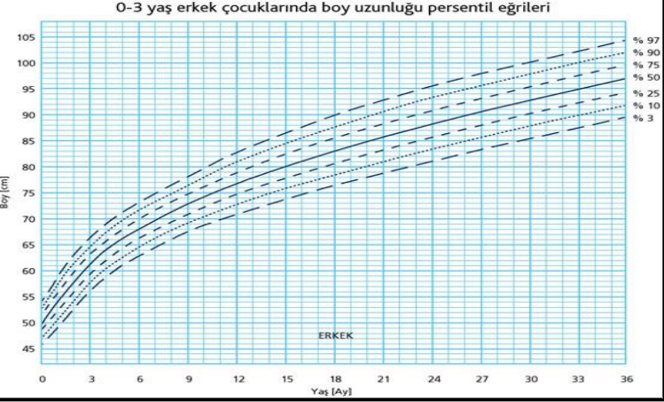

Slide 21
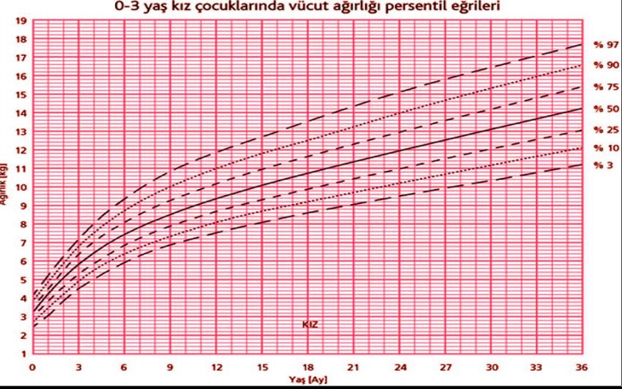

Slide 22
İlk Hafta İçinde Yenidoğan İzlemi-2
Ayrıntılı sistemik muayenesi yapılmalı
  Genel görünümü, hareketliliği, ağlaması
  Yenidoğan refleksleri (Moro, emme-arama, yakalama, tonik boyun, basma ve otomatik yürüme refleksi)
  Cilt rengi,
  Anomali durumu,
  Görmesi,
  İşitmesi,
  Baş boyun muayenesi,
  Solunum ve kardiyak muayenesi
  Üreme organlarının muayenesi değerlendirilmeli

Slide 23
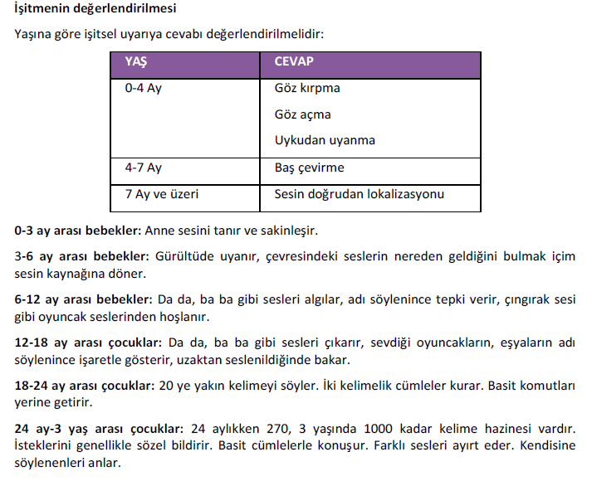
İşitme Değerlendirmesi

Slide 24
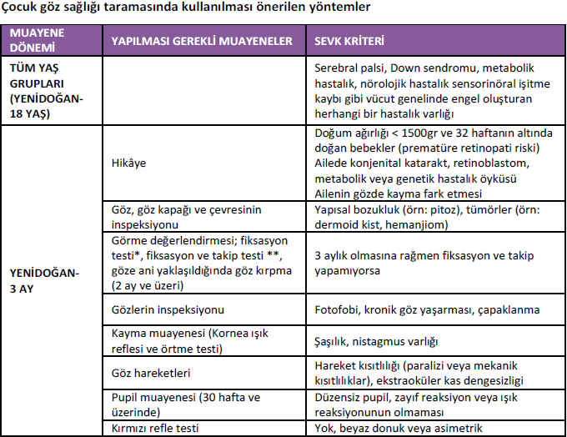

Slide 25
D Vitamini Desteği
İlk haftadan itibaren
Beslenme tarzı ne olursa olsun (Mama veya anne sütü fark etmez)
400 ünite/gün D vitamini (günde 3 damla) bir yıl boyunca sürekli verilmeli

Slide 26
Lohusa İzlemi
Annenin kendisi için demir ve D vitamini ihtiyacı değerlendirilmeli, hemoglobin ölçümü yapılmalı
Kan basıncı ölçümü
Ateş ölçümü
Kanama kontrolü yapılmalı
Aile planlaması ve bebek bakımı danışmanlığı verilmeli.
Ailenin soruları varsa yanıtlanmalı ve ilgili broşürler verilmeli

Slide 27
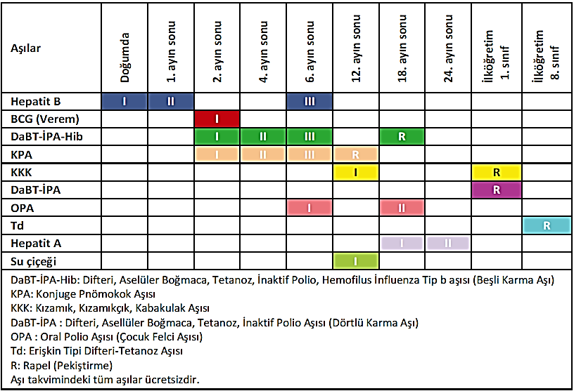

Slide 28
15. - 41. Gün ve 2. Ay İzlemleri-1
Aşı durumu,
Yenidoğan taramaları,
D vitamini kullanma durumu sorgulanmalı
Bebeğin ayrıntılı sistemik muayenesi yapılmalı
Bebek sarılık yönünden değerlendirilmeli, termde 2 hafta, pretermde 3 hafta geçmesine rağmen bebek hala sarı görünüyorsa uzamış sarılık açısından sevk edilmeli

Slide 29
15. - 41. Gün ve 2. Ay İzlemleri-2
Bebeğin gelişimi gelişim izleme rehberine göre değerlendirilmeli
41. gün izleminde GKD açısından tarama yapılmalı
2. ay izleminde bebek prematüre ya da düşük doğum ağırlıklı ise ve daha önce demir tedavisi başlanmamışsa profilaktik demir tedavisi başlanmalı

Slide 30
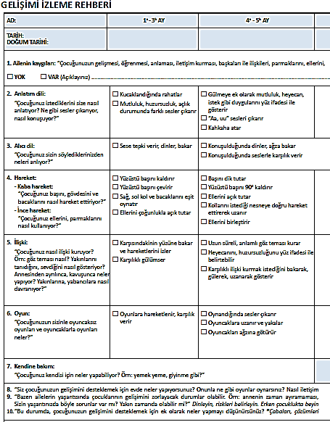

Slide 31
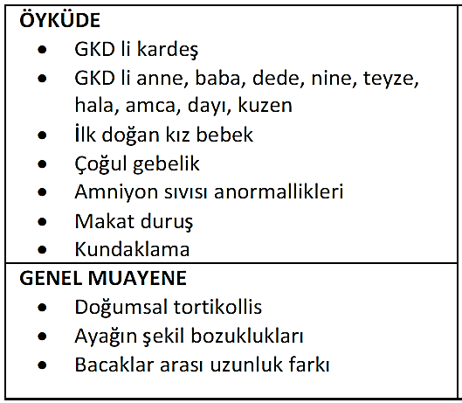
Gelişimsel Kalça Displazisi-1
GKG risk faktörleri:

Slide 32
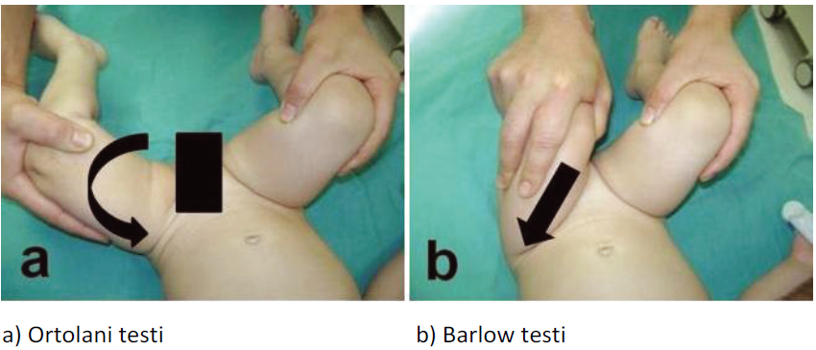
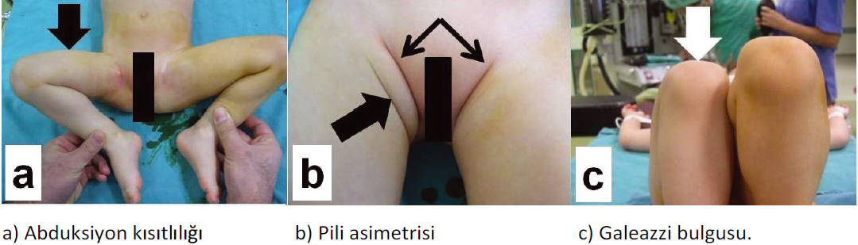

Slide 33
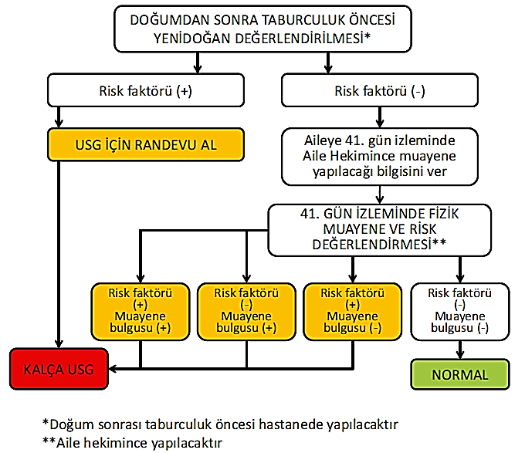
Gelişimsel Kalça Displazisi-3

Slide 34
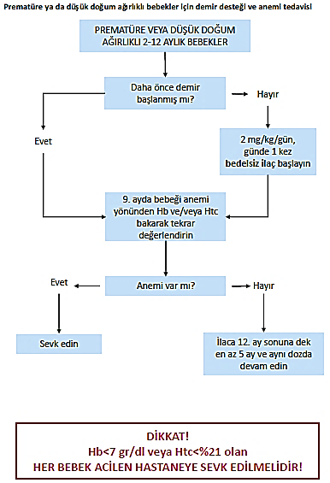

Slide 35
3.-4. Ay İzlemleri
Emzirme durumu
Aşırı ağlama durumu
Aşı durumu
D vitamini kullanma durumu
GKD taramaları sorgulanmalı
Bebeğin ayrıntılı sistemik muayenesi yapılmalı
Bebeğin gelişimi değerlendirilmeli
Bebeğin ihmal ya da istismar edilmiş olabileceğini düşündürecek tavır ve davranışlara dikkat edilmeli. Bebek 6 yaşına gelene kadar her muayenede bu değerlendirme yapılmalı
4. ayda bebek anemi yönünden değerlendirilmeli, anemisi yoksa profilaktik dozda demir başlanmalı

Slide 36
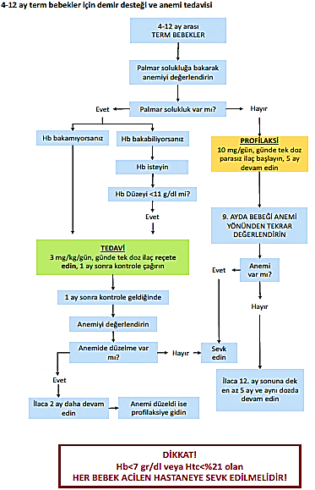

Slide 37
Diş Sağlığı Danışmanlığı
6. aydan itibaren alt ön kesici dişler çıkar, 24.-30. aylarda 20 adet süt dişi tamamlanır.
1 yaşından itibaren çıkan dişler fırçalanmalı,
1 yaş altında dişler kaynatılmış suya batırılmış gazlı bez ile temizlenmeli.
Demir preparatlarının su ile verilmesi önerilmeli
Diş macunu yutmayacak yaşta olduğunda kullanılmalı (ortalama 4 yaş üzerinde)
İlk kez 18 ay-2yaş arası diş hekimine başvurulmalı

Slide 38
6.-9.-12. Ay İzlemleri
Aşı durumu
D vitamini ve demir kullanma durumu sorgulanmalı
Bebeğin ayrıntılı sistemik muayenesi yapılmalı
Bu dönemde erkek bebekler en az bir kez inmemiş testis yönünden değerlendirilmeli
Bebeğin gelişimi değerlendirilmeli
9. ay izleminde bebeğin anemisini değerlendirmek için Hb ve/veya Htc ölçümü yapılmalı

Slide 39
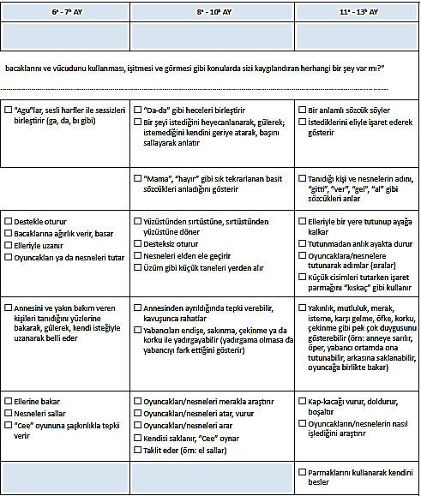

Slide 40
13-36 Ay İzlemleri
Bu dönemde 6 ayda bir izlem yapılmalı
Emzirme durumu, aşıları sorgulanmalı
Çocuk anemi açısından değerlendirilmeli
Çocuğun ayrıntılı sistemik muayenesi yapılmalı
Çocuğun gelişimi değerlendirilmeli
Çocuklar 18. ay, 24. ay ve 36. ay izlemlerinde otizm spektrum bozukluğu açısından değerlendirilmeli
2 yaş ve üzerindeki çocuklar hiperlipidemi riski açısından değerlendirilmeli
3 yaşında çocuğun kan basıncı ölçümü ve görme keskinliği muayenesi yapılmalı

Slide 41
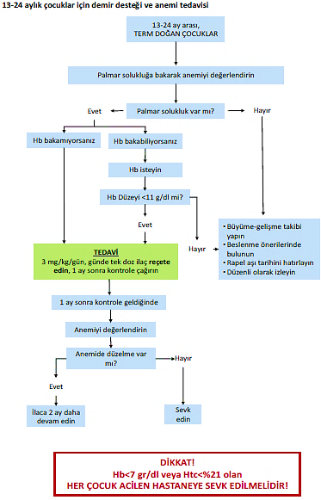

Slide 42
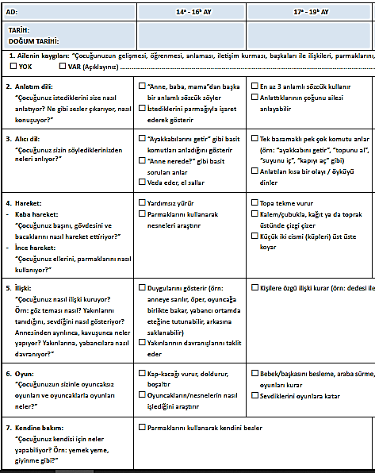

Slide 43
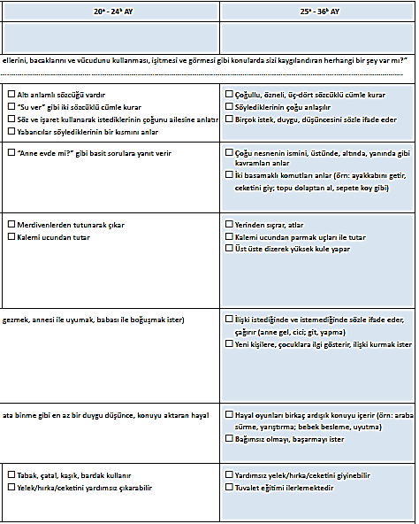

Slide 44
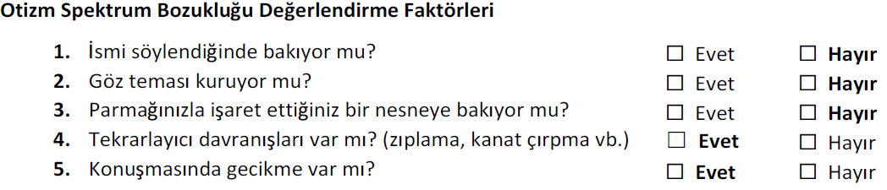
Otizm Spektrum Bozukluğu-1

Slide 45
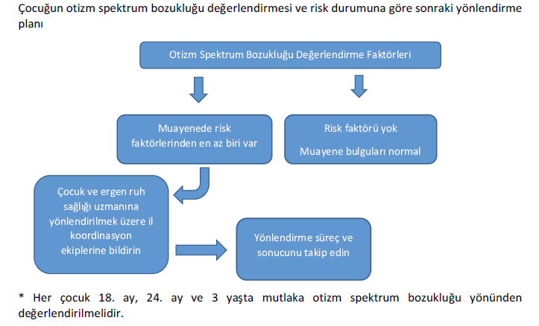
Otizm Spektrum Bozukluğu-1

Slide 46
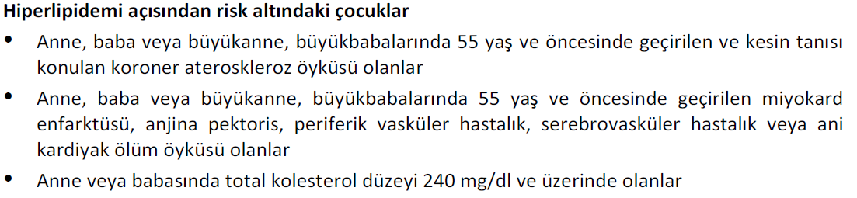
Hiperlipidemi Taraması-1
2 yaşından itibaren risk altındaki tüm çocuklara hiperlipidemi taraması önerilir.

Slide 47
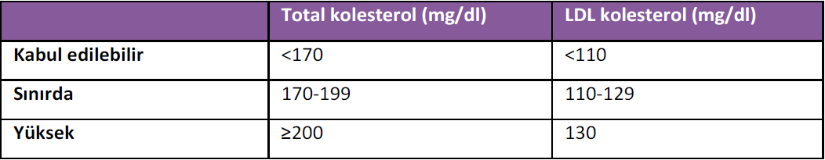
Hiperlipidemi Taraması-2
Riskli çocuk ve adolesanlarda kolesterol düzeyleri:

Slide 48
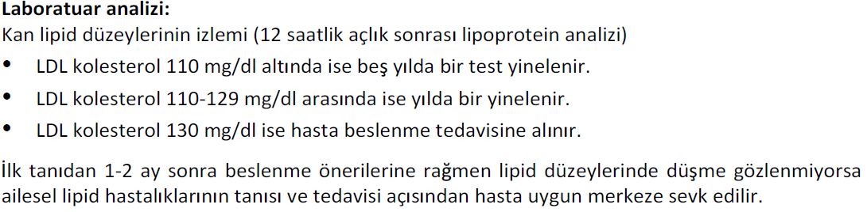
Hiperlipidemi Taraması-3

Slide 49
Kan Basıncı Ölçümü-1
3 yaş ve üzerindeki çocuklarda, yılda bir kan basıncının ölçülmesi önerilmektedir.
Her muayenede KB ölçümü gereken durumlar:
  Yoğun bakım ünitesi yatış öyküsü
  Kan basıncını yükseltebilecek ilaç alımı veya antihipertansif ilaç kullanımı
  Kafa içi basıncı artış sendromu
  Diyabetes mellitus
  Hiperlipidemi
  Obezite
  Organ nakli
  Doğumsal kalp hastalığı
  Kronik böbrek hastalığı
  Yineleyen idrar yolu enfeksiyonu
  Malignite vb kronik hastalık öyküsü

Slide 50
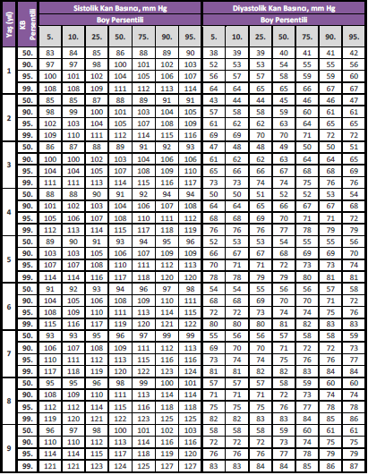
Kan Basıncı Ölçümü-2
National High Blood Pressure Education Program Working Group on High Blood Pressure in Children and Adolescents 2004

Slide 51
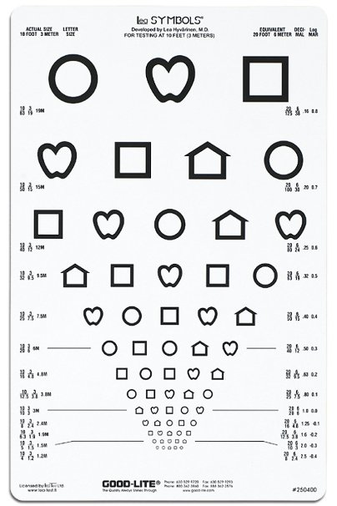
Görme Keskinliği Muayenesi
Görme keskinliği muayenesi Lea Sembol Testi ile 3 metre mesafeden yapılmalı.
Her iki göz de ayrı ayrı 0,5 ve üzerinde ise normal kabul edilir.
Her iki göz de ayrı ayrı 0,5’ten az ya da iki göz arasında 2 sıra fark var ise sevk önerilmektedir.

Slide 52
Tuvalet Eğitimi
Belirli bir nörolojik ve duygusal gelişime ulaşılamadığı için çocuk 2 yaş öncesinde tuvalet eğitimi için zorlanmamalı
Çocuklarda 2- 2,5 yaş arasında tuvalet eğitimine başlanabilir.
Çocuğun hazır olduğunu gösteren fiziksel, zihinsel ve ruhsal belirtiler gözlemlenmeli
Başlangıç için günde 3 kez 5-10 dakika lazımlıkta oturtma önerilmeli
Yemekten 20-30 dakika sonrası gastro-kolik refleksin etkisi nedeniyle uygun zaman olabilir.
Çocuk başarılı olduğunda ödüllendirilmeli, başarısız olduğunda ise cezalandırılmamalı
Tuvalet eğitimi toplamda 6-8 ay sürebilir.

Slide 53
4-6 Yaş İzlemleri-1
Bu dönemde yılda bir izlem yapılmalı
Vücut ağırlığı ve boyu ölçülmeli büyüme eğrilerine göre değerlendirilmeli
Kan basıncı ölçümü ve ayrıntılı sistemik muayenesi yapılmalı
Hiperlipidemi riski açısından değerlendirilmeli
Çocuğun görmesi ve işitmesi değerlendirilmeli
İlköğretim 1. sınıfa başladıysa görme ve işitme taraması yapılmalı
5 yaş izleminde anemiyi değerlendirmek amacıyla Hb ve/veya Htc ölçümü yapılmalı

Slide 54
4-6 Yaş İzlemi-2
Anneye ve/ve ya çocuğa :
Yaşına uygun olarak beslenme ve çocukla sağlıklı iletişim,
Ailenin çocuğa ad soyad adres bilgilerini öğretmesi,
Ev işlerinde sorumluluk vermesi,
Kazalardan korunma,
Çocuğa trafik eğitimi verilmesi,
Diş sağlığı,
Fiziksel aktivite,
Okul öncesi eğitim,
Üreme sağlığı konularında danışmanlık verilmeli

Slide 55
7-9 Yaş İzlemi
Bu dönemde yılda bir izlem yapılmalı
Aşılar sorgulanmalı ve anemi yönünden değerlendirme yapılmalı
Vücut ağırlığı, boyu, kan basıncı ölçülmeli; ayrıntılı sistemik muayenesi yapılmalı
Muayenede ihmal ve istismar açısından dikkatli olunmalı
İşitmesi, görmesi ve hiperlipidemi riski değerlendirilmeli
İdrar yolu enfeksiyonunu sorgulanmalı
Anneye ve çocuğa danışmanlık verilmeli

Slide 56
10-21 Yaş İzlemi-1
10-21 yaş aralığında her yıl izlem yapılmalı
Risk durumunda veya sevk edilmesi gereken bir durum tespitinde izlem sıklığı ve niteliği artırılmalı
10-14 yaş: erken ergenlik dönemi,
15-18 yaş: orta ergenlik dönemi,
19-21 yaş: geç ergenlik dönemi olarak tanımlanmakta
Erken, orta ve geç ergenlik dönemlerinde 1’er kez Hb ve/veya Htc ölçümü yapılmalı

Slide 57
10-21 Yaş İzlemi-2
Ayrıntılı sistemik muayene yapılmalı
  Muayene etmek için izin istenmeli
Her aşamada yapılan işlem ve bulgularla ilgili bilgi verilmeli
Vücut ağırlığı, boy uzunluğu ölçülüp, beden kitle indeksi ve ideal ağırlık yüzdesi hesaplanmalı, önceki kayıtlarla karşılaştırılıp, boy ve ağırlık sorunları belirlenmeli

Slide 58
10-21 Yaş İzlemi-3
Psikososyal durumun belirlenmesi için HEEADSSS formu kullanılmalıdır. HEEADSSS:
Home (Ev)
Education/Employement (Eğitim/İş)
Eating (Yeme tutumu)
Activities (Akranlarla aktivite)
Drugs (Madde kullanımı)
Sexuality (Cinsellik)
Suicide/depression (İntihar ve depresyon)
Safety (Güvenlik)

Slide 59
10-21 Yaş İzlemi-4
Gencin fiziksel gelişmişlik düzeyini belirlemek için Tanner evrelemesi kullanılmalı
Tanner evrelemesi kartını gence vererek kendisini hangi evrede gördüğü sorulmalı
Gerektiğinde izin alınarak muayenesi yapılmalı, erken ya da geç puberte açısından değerlendirilmeli

Slide 60
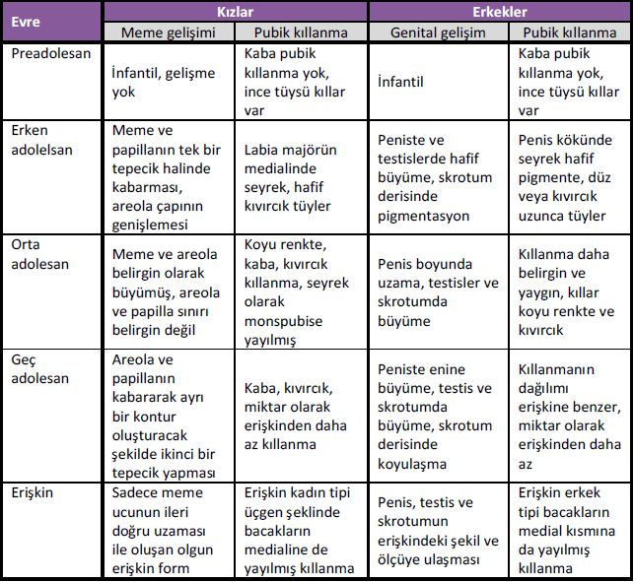

Slide 61
10-21 Yaş İzlemi-6
Fiziksel büyüme ve gelişme,
Psikolojik gelişme,
Sosyal gelişme,
Kişisel temizlik,
Beslenme,
Fiziksel aktivite,
Üreme sağlığı,
Sigara, alkol, madde kullanımı,
Kaza ve yaralanma,
Şiddet davranışları konularında danışmanlık verilmeli

Slide 62
Olgu-2
6 aylık erkek bebek, 6. ay izlemi için aile sağlığı merkezine getirildi.
İzlem için neler yapalım?
Ailesi bebeğimiz hala arkasına bir şey koymadan desteksiz oturamıyor acaba bir sorun mu var diye muayene sırasında soruyor.
Aileye neler söyleyebiliriz?

Slide 63
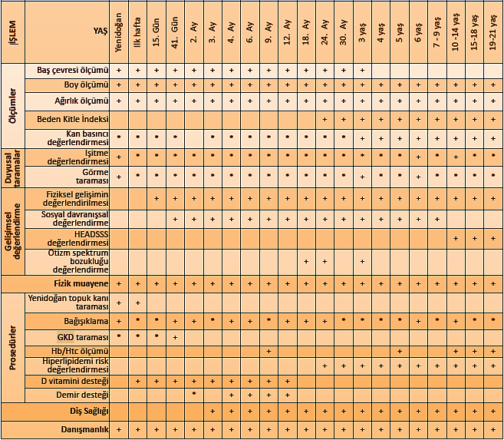

Slide 64
Kaynaklar:
Bebek Çocuk ve Ergen İzlem Protokolleri, T.C. Sağlık Bakanlığı, Halk Sağlığı Müdürlüğü, Ankara, 2018
Aile Hekimliği Uygulamasında Önerilen Periyodik Sağlık Muayeneleri ve Tarama Testleri, T.C. Sağlık Bakanlığı, Türkiye Halk Sağlığı Kurumu, Ankara,2015
Temel Yeni Doğan Bakımı, T.C. Sağlık Bakanlığı, Türkiye Halk Sağlığı Kurumu, Çocuk ve Ergen Sağlığı Daire Başkanlığı Ankara,2015
Yenidoğan Sarılıklarında Yaklaşım, İzlem ve Tedavi Rehberi, Türk Neonatoloji Derneği, 2014

Slide 65


